Slide 1
在MATLAB中实现哈夫曼编码
小组成员：陈麒先 金泽晖 王润泽 李贞子

Slide 2
1
哈夫曼编码-问题描述
2
利用MATLAB进行哈夫曼编码
3
利用MATLAB进行哈夫曼树的解码

Slide 3
哈夫曼编码问题描述

构造
生成
解码


●
源文件
源文件
哈夫曼树
哈夫曼编码
MARCULA®Business
www.websitename.com
Page Number 04

Slide 4
构造哈夫曼树的算法
一般来讲，构造哈夫曼树需要以下四个过程
初始情况
生成新树
一共有N个权值
将这N个权值看成是有N棵树的森林
从森林中删除选取的两棵树，并将新树加入森林；
1
3
选择子树合并
循环进行
在森林中选出两个根结点的权值最小的树合并，作为一棵新树的左、右子树，且新树的根结点权值为其左、右子树根结点权值之和；
重复(2)、(3)步，直到森林中只剩一棵树为止，该树即为所求得的哈夫曼树。
2
4
MARCULA®Business
www.websitename.com
Page Number 16

Slide 5


遇到了一个难题…
构造树结构的传统办法是采用指针的方式。
但在我们的课程中未涉及相关知识。
我们决定采用已有知识来解决这一问题。
没有指针，那该怎么构造树的结构呢？
MATLAB的含义，即矩阵实验室。
矩阵操作是MATLAB的精华所在。
那么，
就用矩阵来模拟一棵树吧！
MARCULA®Business
www.websitename.com
Page Number 18

Slide 6
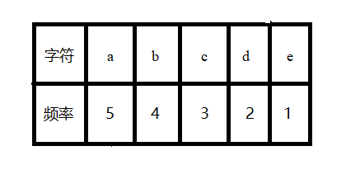
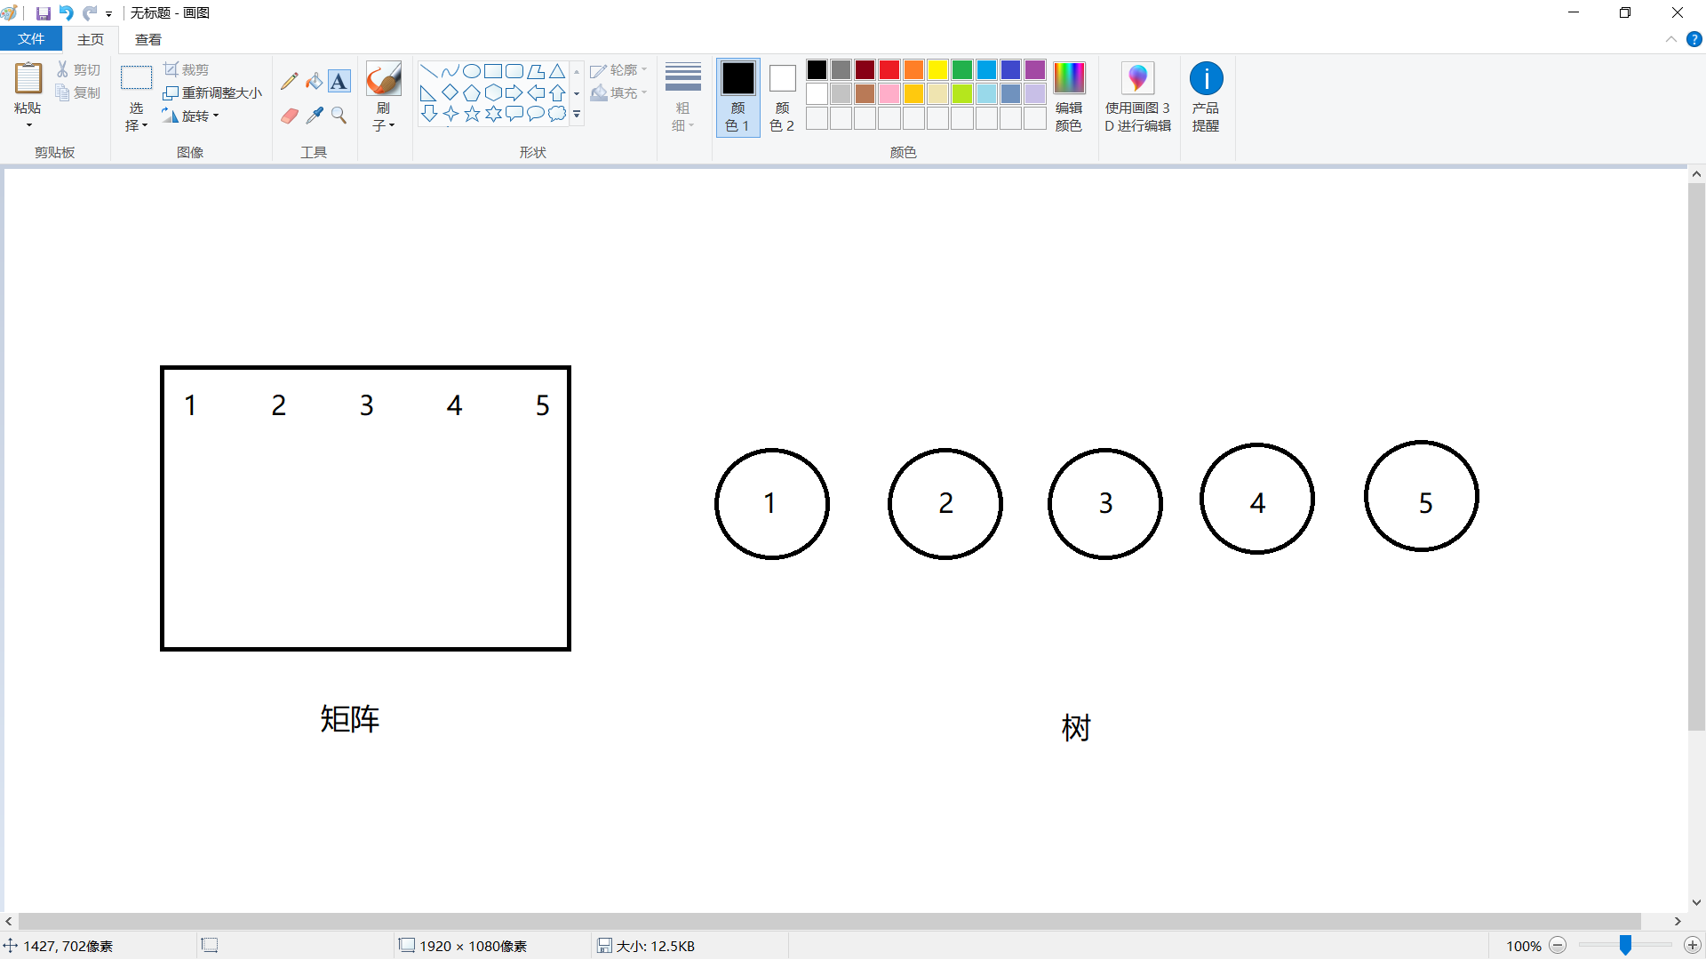
用MATLAB构造哈夫曼树(1)
-以字符串acbaeabddbcbaac为例
初始情况
MARCULA®Business
www.websitename.com
Page Number 14

Slide 7
用MATLAB构造哈夫曼树(2)
-以字符串acbaeabddbcbaac为例
在森林中选出两个根结点的权值最小的树合并，作为一棵新树的左、右子树，且新树的根结点权值为其左、右子树根结点权值之和，加入森林
从森林中删除选取的两棵树，其余树不变
将森林中树的根节点按从小到大的顺序排序
重复(2)、(3)步，直到森林中只剩一棵树为止，该树即为所求得的哈夫曼树
树操作
矩阵操作
若新的一行的元素个数大于2，返回第一步
直到最后一行只剩两个数，这两个数就是哈夫曼树的根节点的左右子节点，两个数的和就是哈夫曼树的根节点
每次将矩阵最后一行的前两个数相加，结果放入新的一行的行首
将上一行的其它元素照搬下来
将新生成的一行从小到大排序
MARCULA®Business
www.websitename.com
Page Number 14

Slide 8
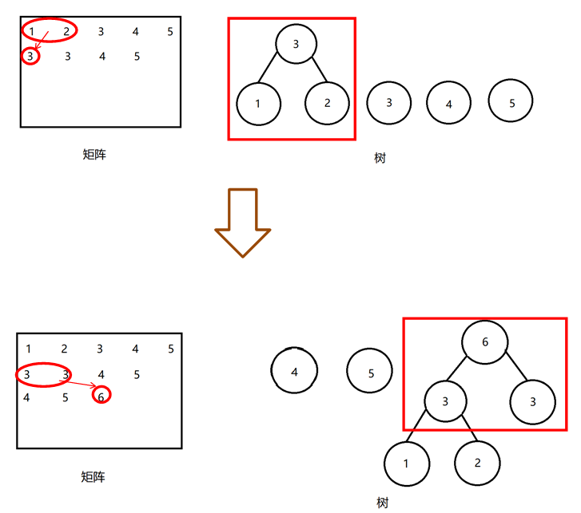
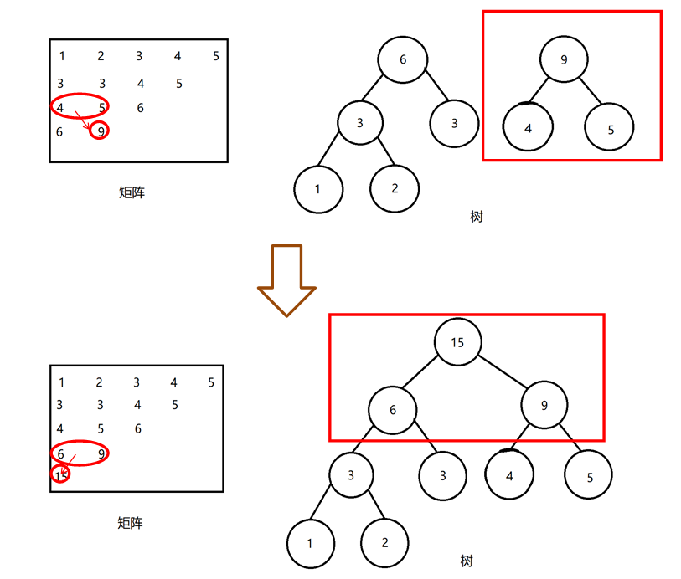
用MATLAB构造哈夫曼树(3)
-以字符串acbaeabddbcbaac为例
MARCULA®Business
www.websitename.com
Page Number 14

Slide 9
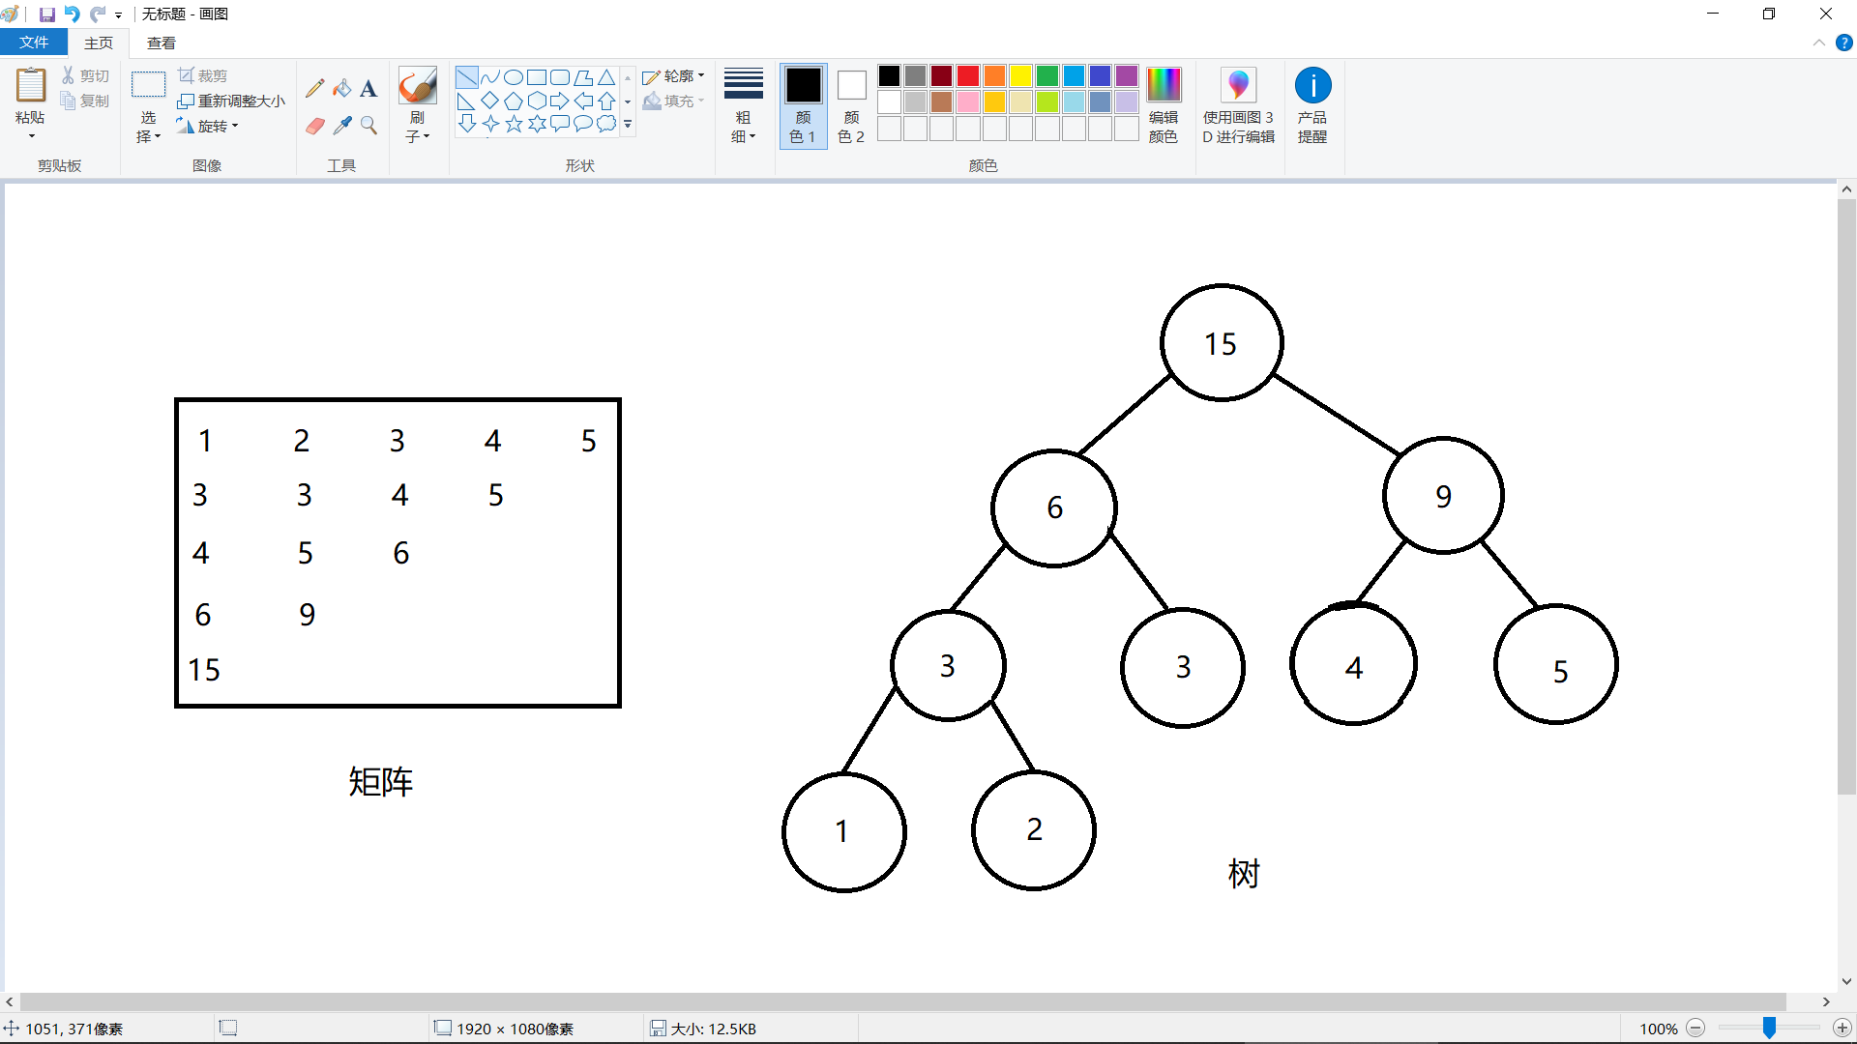
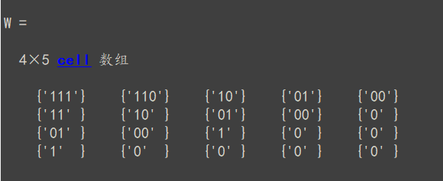
利用哈夫曼树生成编码

⇩


从矩阵第i-1行开始，每次取出前两个元素，代表当前父节点的左右子节点，在其根节点及编码基础上加上’1’(左)或’0’(右)
重复第二三步，直到矩阵中每一个元素都得到了编码
将其他元素的编码照搬上去
置最后一行两个节点的编码为’1’（左）和’0’（右）
MARCULA®Business
www.websitename.com
Page Number 15

Slide 10
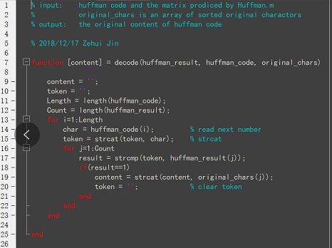
利用哈夫曼编码进行解码
main idea
外层for循环：遍历哈夫曼编码数组，将读到的编码拼接到token
内层循环：遍历哈夫曼编码元胞数组，对比每一个编码组合与当前token是否相同，若相同则得到对应的字符并拼接到content中，否则读取下一个编码
more details
content：返回值，记录哈夫曼译码结果
huffman_result：按照字符出现次数升序排序的对应哈夫曼编码数组
huffman_code：得到的哈夫曼编码序列
sort_chars：用于存储按照出现次数升序排序的字符
token：临时数组，记录哈夫曼编码组合
www.websitename.com

Slide 11
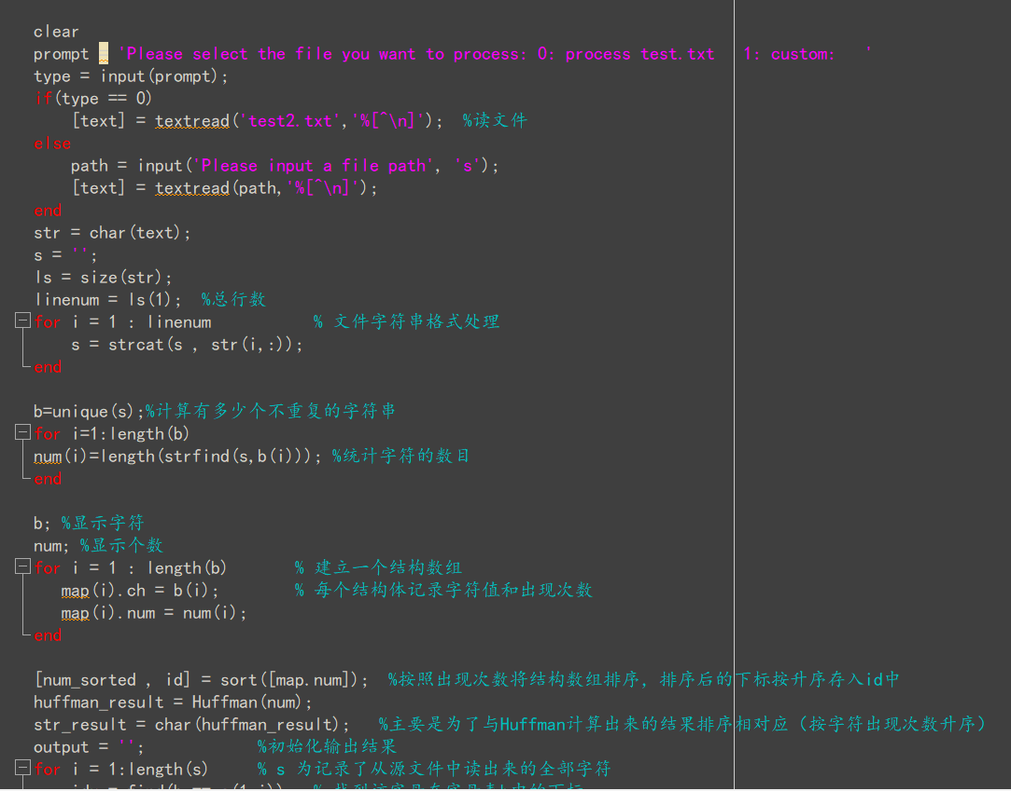
源码展示--主函数

Slide 12
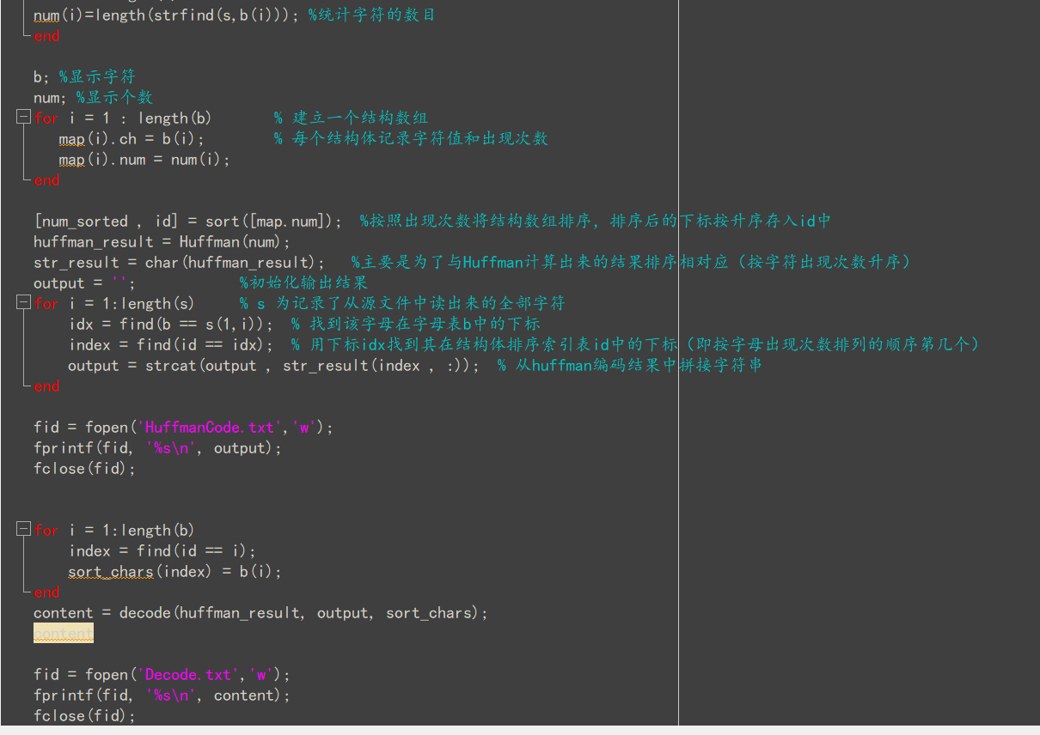
源码展示--主函数

Slide 13
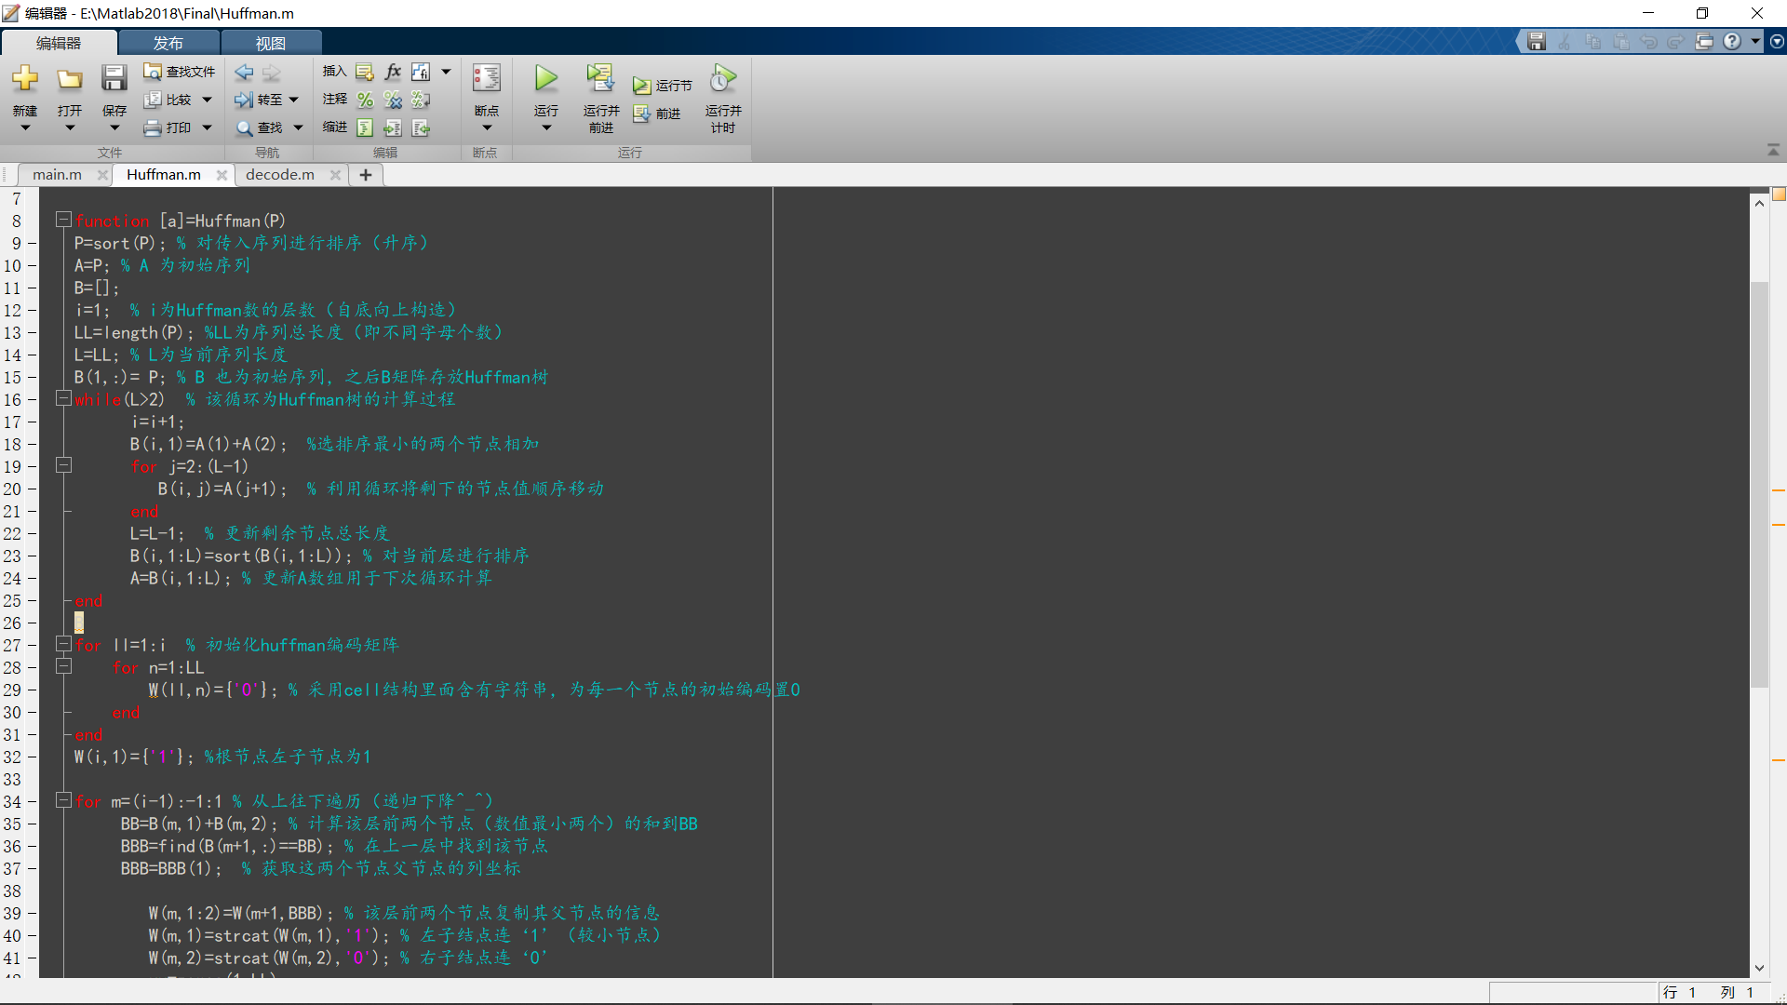
源码展示--编码函数

Slide 14
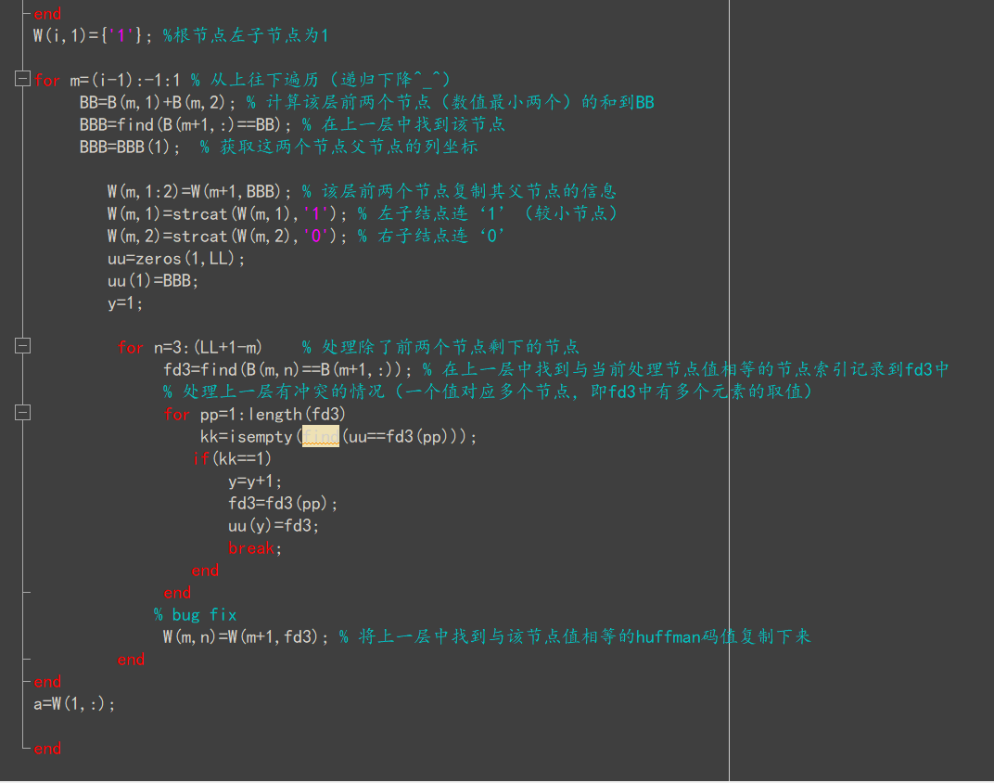
源码展示--编码函数

